Slide 1


TRƯỜNG THCS HUỲNH VĂN NGHỆ
GIÁO DỤC CÔNG DÂN LỚP 7
Tuần 3 – Tiết 3
Bài 2:
TRUNG THỰC

Slide 2

Bài 2:
TRUNG THỰC
I/ Tìm hiểu truyện đọc:
“ Sự công minh, chính trực của một nhân tài”
II/ Nội dung bài học:
1/ Trung thực là gì?
2/ Biểu hiện:
3/ Ý nghĩa.
III/ Luyện tập:

Slide 3

Bài 2:
TRUNG THỰC
I/ Truyện đọc: (SGK/6)
“ Sự công minh, chính trực của một nhân tài”

Slide 4

“ Sự công minh, chính trực của một nhân tài”
“Không một ai thời cổ có thể sánh bằng !”- Đó là lời khen và đánh giá của Mi-ken-lăng-giơ* đối với Bra-man-tơ, một kiến trúc sư nổi tiếng của Ý thời bấy giờ. Bra-man-tơ vốn không phải là người MI-ken-lăng-giơ ưa thích, mà là một kình địch- người làm hại không ít đến sự nghiệp của ông. Bra-man-tơ, vì ngại danh tiếng của Mi-ken-lăng-giơ sẽ lẫy lừng, lấn át mình nếu ông hoàn thành được ngôi mộ cho Giáo hoàng Giuy-lơ II

Slide 5
nên đã tìm cách cản trở việc xây dựng ngôi mộ đó. Điều này đã làm MI-ken-lăng-giơ vô cùng tức giận. Song,khi đảm nhận xây dựng nóc tròn của giáo đường Xanh Pi-e, cân nhắc xét duyệt các phương án xây dựng, Mi-ken-lăng-giơ đã công khai đánh giá rất cao Bra-man-tơ. Ông tuyên bố: “Với tư cách là nhà kiến trúc, Bra-man-tơ thực vĩ đại. Không một ai thời cổ có thể sánh bằng!”.

Slide 6
Lời đánh giá trên biểu lộ tính cách trung thực, trọng chân lí và công minh của một nhân tài vĩ đại.
(Theo Cuộc sống và sự nghiệp, Tập 5
NXB Kim Đồng, Hà Nội, 1976)

Slide 7
a/ Bra-man-tơ đã đối xử với Mi-ken-lăng-giơ như thế nào?
Gợi ý:
- Không ưa thích Mi-ken-lăng-giơ.
- Chơi xấu,làm hại tới sự nghiệp của Mi-ken-lăng-giơ.

Slide 8
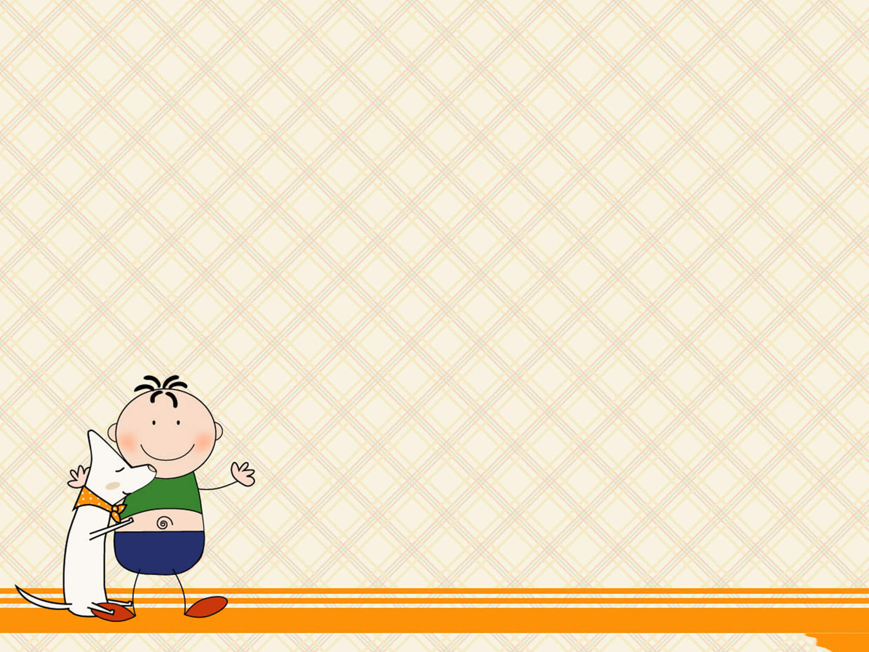
b/ Vì sao Bra-man-tơ có thái độ như vậy?
Gợi ý:
=> Vì ngại danh tiếng của Mi-ken-lăng-giơ lẫy lừng, lấn át mình.

Slide 9
c/ Trước những việc làm của Bra-man-tơ, Mi-ken-lăng-giơ có thái độ như thế nào?
Gợi ý:
- Tức giận.
- Nhưng ông vẫn công khai đánh giá rất cao về Bra-man-tơ & khẳng định.

Slide 10
d/ Vì sao Mi-ken-lăng-giơ xử sự như vậy?
Gợi ý:
- Ông là người sống thẳng thắn, luôn tôn trọng và nói đúng sự thật.
- Không để tình cảm cá nhân chi phối làm mất tính khách quan khi đánh giá sự việc.

Slide 11
Theo em, qua câu chuyện trên cho thấy ông Mi-ken-lăng-giơ là người như thế nào?
=> Là người có đức tính trung thực, trọng chân lí và công minh chính trực.

Slide 12

II/ NỘI DUNG BÀI HỌC

Slide 13

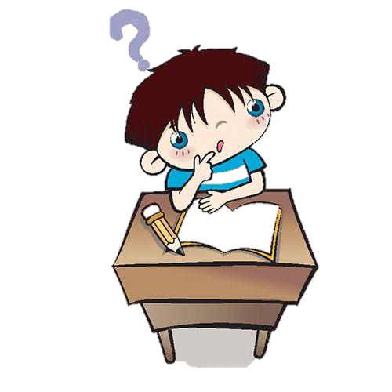
Thế nào là
trung thực?

Slide 14
Bài 2:
TRUNG THỰC
I/ Truyện đọc:
“Sự công minh chính trực của một nhân tài”.
II/ Nội dung bài học:
1/ Trung thực là luôn luôn tôn trọng sự thật, tôn trọng lẽ phải.

Slide 15
Tìm những ví dụ/ việc làm
thể hiện trung thực hoặc thiếu trung thực trong học tập, trong quan hệ với mọi người, trong hành động, ngoài xã hội.

Slide 16
Ví dụ/việc làm thể hiện tính trung thực
- Không nhìn bài bạn giờ kiểm tra;
- Không nói dối bạn bè và thầy cô giáo;
- Không nói xấu sau lưng người khác;
- Dũng cảm nhận lỗi khi mình làm sai;
- Bênh vực, bảo vệ chân lý, lẽ phải;
- Đấu tranh phê phán những việc làm sai trái;
- Không lấy cắp đồ dùng của người khác,…..

Slide 17
Ví dụ/ việc làm thiếu tính trung thực
- Quay cóp trong giờ kiểm tra;
- Nhận lỗi thay bạn;
- Bao che thiếu xót cho người giúp đỡ mình;
- Nói dối cha mẹ, thầy cô giáo;
- Không dám thẳng thắng phê bình bạn khi bạn làm sai
- Dối trá, xuyên tạc, bóp méo sự thật;
- Nhặt được của rơi không trả lại cho người mất,……

Slide 18
Biểu hiện trung thực là gì ?

Slide 19
Bài 2:
TRUNG THỰC
I/ Truyện đọc:
“Sự công minh chính trực của một nhân tài”.
II/ Nội dung bài học:
2/ Biểu hiện:
- Sống ngay thẳng, thật thà;
- Dám dũng cảm nhận lỗi khi mắc khuyết điểm.

Slide 20
QUAN SÁT ẢNH

Slide 21

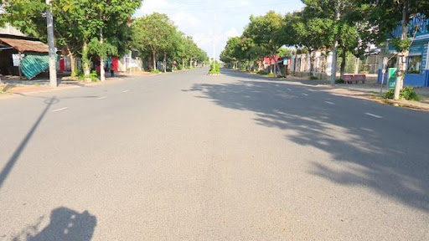
Việc làm trung thực - ngoài xã hội
Người dân thực hiện khai báo y tế và chỉ thị 16 trung thực, nghiêm túc.

Slide 22
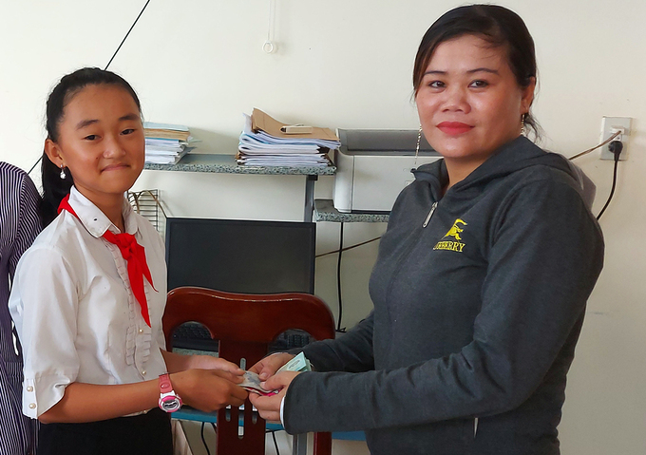
Việc làm trung thực - ngoài xã hội
Đồng Tháp- Nguyễn Thị Như Ý học lớp 7 ở huyện Tháp Mười, nhặt được ví có 14 triệu đồng, mang đến công an nhờ trả lại người đánh rơi.

Slide 23
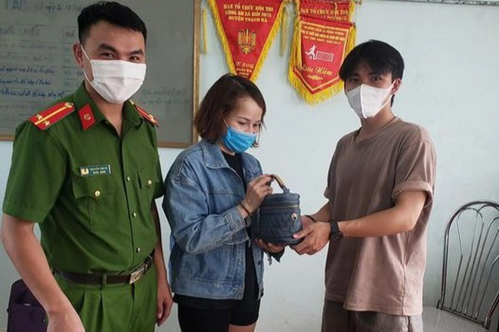
Việc làm trung thực - ngoài xã hội
Sáng ngày 15/8/2021, khi em Nguyễn Đình Thái (SN 2000, trú tại Hà Tĩnh) đang đi trên đường, đoạn thuộc xã Thạch Hải, thì phát hiện một chiếc túi xách màu xanh, bên trong có số tiền 30 triệu đồng cùng một số giấy tờ khác. Thái quyết định ngồi bên đường chờ chủ nhân chiếc túi quay lại tìm, nhưng chờ chừng 2 giờ đồng hồ vẫn không ai tới nhận. Thái liền đến Công an xã Thạch Hải để nhờ tìm chủ nhân số tài sản trên.

Slide 24
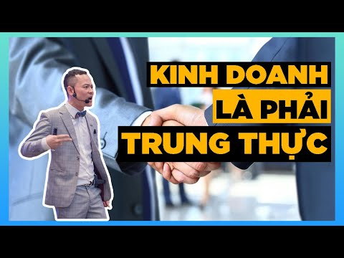
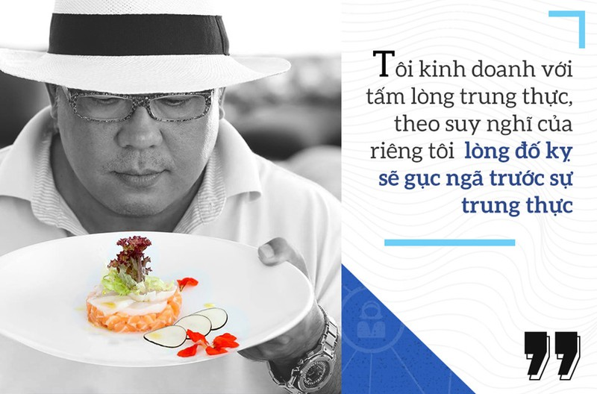
Việc làm trung thực - ngoài xã hội
Trung thực trong kinh doanh mang lại uy tính cá nhân, hiệu quả kinh tế cao.

Slide 25
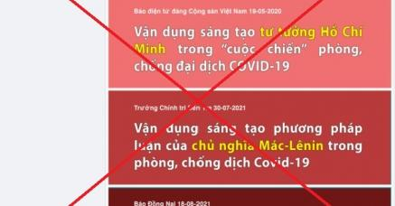
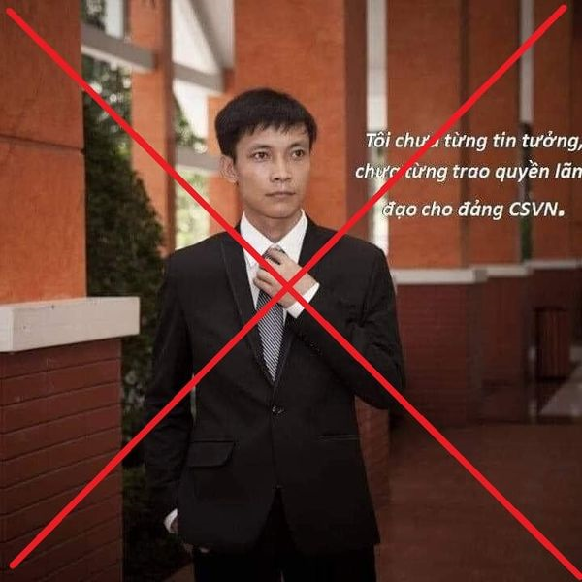
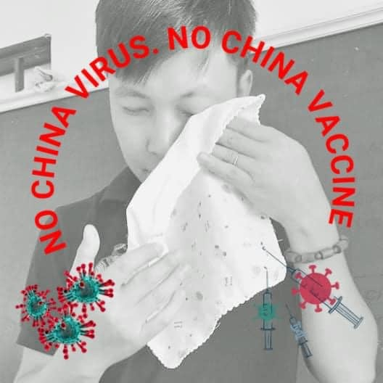
Việc làm thiếu trung thực - ngoài xã hội
Tuyên truyền thông tin sai sự thật, kích động chống phá nhà nước Việt Nam trong công cuộc phòng chống đại dịch COVID- 19.

Slide 26
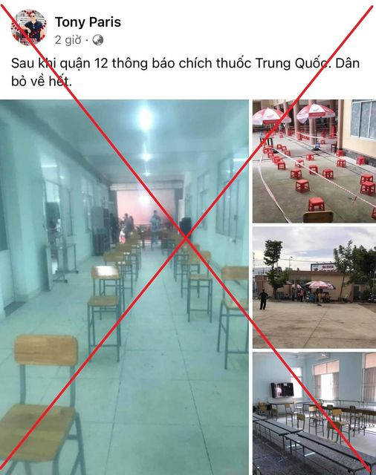
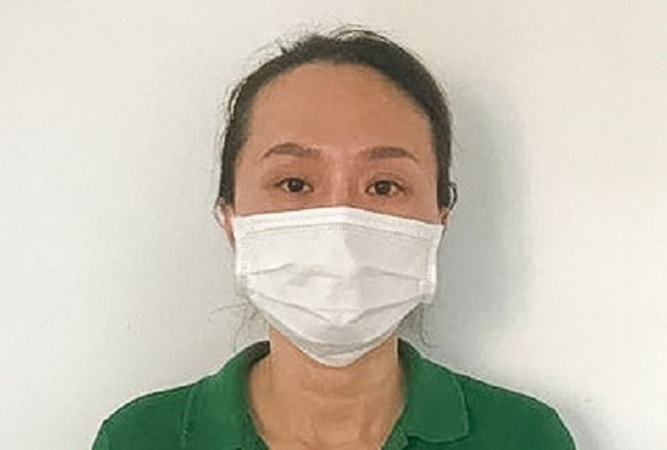
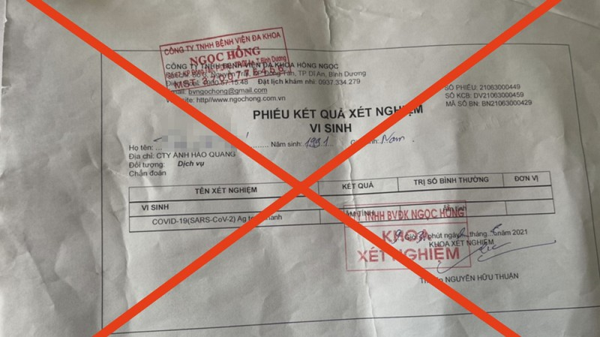
Việc làm thiếu trung thực - ngoài xã hội
Người phụ nữ làm “Dịch vụ” tiêm vắc xin COVID- 19, trục lợi 60 triệu đồng
Tung tin sai sự thật, lừa dối người khác trục lợi cho bản thân.
Làm giả giấy test COVID-19 để đi đường

Slide 27
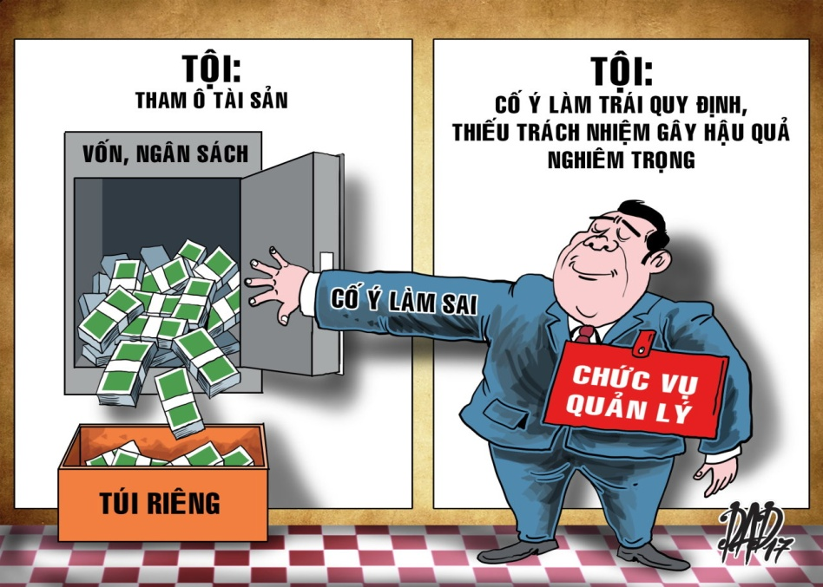
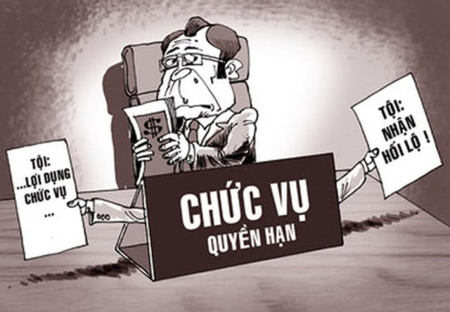
Việc làm thiếu trung thực - ngoài xã hội
Lợi dụng chức vụ, quyền hạn, tham ô tài sản nhà nước.

Slide 28
Tác dụng của
trung thực
đối với cá nhân,
với đời sống
cộng đồng?
2
Tác hại của
trung thực
đối với cá nhân, với đời sống
cộng đồng?

Slide 29


Tác dụng của
trung thực
Tác hại của thiếu
trung thực
- Cá nhân: được kính trọng, tin cậy, yêu mến, nâng cao giá trị đạo đức của mỗi người, làm lành mạnh các mối quan hệ xã hội.
- Cộng đồng: đất nước phát triển, xã hội tốt đẹp lành mạnh.
- Cá nhân: mất lòng tin, gây mâu thuẫn, bị xử lý theo quy định
-Cộng đồng: đất nước kém phát triển, xã hội mất công bằng, thiếu văn minh

Slide 30
Trung thực có ý nghĩa như thế nào?

Slide 31
Bài 2:
TRUNG THỰC
II/ Nội dung bài học:
3/ Ý nghĩa:
- Là đức tính cần thiết và quý báu;
- Giúp ta nâng cao phẩm giá, làm lành mạnh các mối quan hệ xã hội;
- Được mọi người tin yêu, kính trọng.

Slide 32
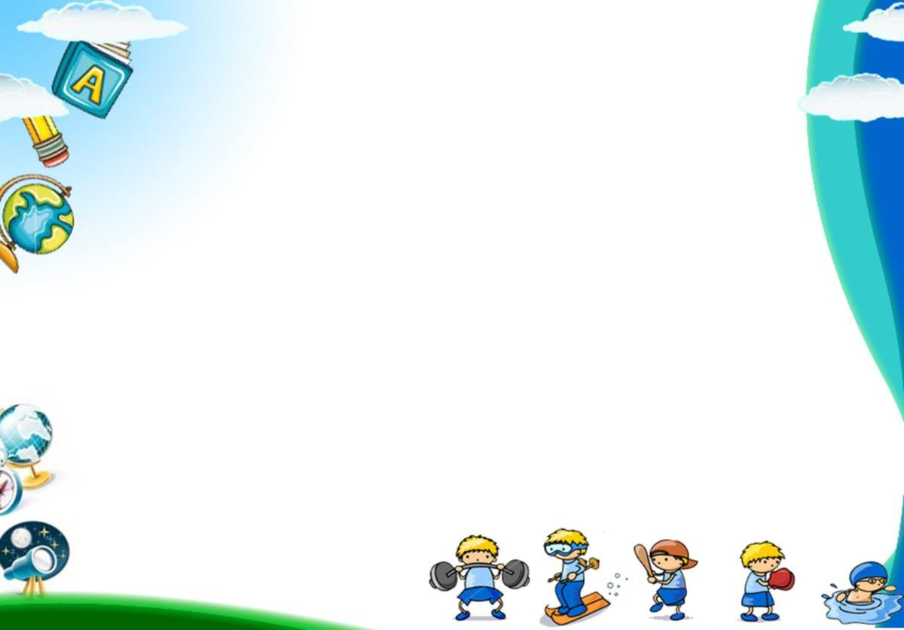
Tìm những ca dao, tục ngữ, danh ngôn về trung thực

Slide 33
Ca dao:
“Người gian thì sợ người ngay.
Người ngay chẳng sợ đường cày cong queo”.
Tục ngữ:
Cây ngay không sợ chết đứng.
Danh ngôn:
“Phải thành thật với mình, có thế mới không dối trá với người khác”

Slide 34
III/ LUYỆN TẬP

Slide 35

Bài tập a: Trong các hành vi sau đây, hành vi nào thể hiện tính trung thực? Giải thích tại sao.
Làm hộ bài cho người khác;
Quay cóp trong giờ kiểm tra;
Nhận lỗi thay cho bạn;
Thẳng thắn phê bình khi bạn mắc khuyết điểm;
Dũng cảm nhận lỗi của mình;
Nhặt được của rơi, đem trả lại cho người mất;
Bao che thiếu sót của người đã giúp đỡ mình.

Slide 36
Bài tập a: Trong các hành vi sau đây, hành vi nào thể hiện tính trung thực? Giải thích tại sao.
Gợi ý:
- Hành vì (4): không bao che khuyết điểm của bạn, mà góp ý phê bình thẳng thắn với tinh thần xây dựng mong bạn nhận ra khuyết điểm để tiến bộ.
- Hành vì (5): khi mình có khuyết điểm: ngay thẳng thật thà, dũng cảm nhận lỗi để sửa chữa những lỗi lầm trở thành người tốt.
- Hành vì (6): biểu hiện của sự thật thà, không gian dối, không tham lam của người khác.

Slide 37

Bài tập b: Thầy thuốc giấu không cho người bệnh biết sự thật về căn bệnh hiểm nghèo của họ. Em có suy nghĩ gì về việc làm đó của người thầy thuốc?
Gợi ý:
Việc làm của Bác sĩ xuất phát từ lòng nhân đạo, lòng mong muốn bệnh nhân sống lạc quan để có nghị lực và hi vọng chiến thắng bệnh tật.

Slide 38

HƯỚNG DẪN VỀ NHÀ
- Học bài 2.
- Chuẩn bị bài 3: “Tự trọng”
+ Em hãy tìm những hành vi biểu hiện lòng tự trọng và hành vi biểu hiện không có lòng tự trọng.
+ Tìm các câu ca dao, tục ngữ thể hiện lòng tự trọng.
+ Vì sao mọi người đều cần phải có lòng tự trọng.

